Slide 2
Μάθημα: VET-Β2 Ενότητα: Τεχνολογίες και τεχνητή νοημοσύνη
Διδακτική Ενότητα: Τηλεπισκόπηση και γεωργία
Συγγραφείς: UAZORES

Slide 3
Εισαγωγή
Στόχος του συγκεκριμένου ΘΕ είναι να παρέχει στους φοιτητές τις βασικές γνώσεις των αρχών της τηλεπισκόπησης και των πρακτικών εφαρμογών τους στη γεωργία και τη δασοκομία, επιτρέποντάς τους να χρησιμοποιούν τις τεχνικές τηλεπισκόπησης σε πρακτικές παρακολούθησης και βελτιστοποίησης.
Μετά την ολοκλήρωση του LU θα πρέπει να είστε σε θέση να έχετε τα ακόλουθα μαθησιακά αποτελέσματα.
Γνώση
Να περιγράψετε τις αρχές της τηλεπισκόπησης και τις εφαρμογές τους στη γεωργία.
Αναγνώριση και συζήτηση των εικόνων που έχουν ληφθεί και επεξεργαστεί
Να εντοπίζουν τις προκλήσεις και τους περιορισμούς που σχετίζονται με τη χρήση τεχνικών τηλεπισκόπησης σε γεωργικά πλαίσια.
Δεξιότητες και ικανότητες
Εφαρμογή λογισμικού και τεχνικών επεξεργασίας εικόνας σε δεδομένα τηλεπισκόπησης.
Ανάλυση και ερμηνεία επεξεργασμένων χωρικών δεδομένων για την αξιολόγηση δεικτών σχετικών με τις γεωργικές πρακτικές.
Συλλογή και αξιοποίηση σχετικών δεδομένων από διάφορες πηγές, συμπεριλαμβανομένων δορυφορικών εικόνων, αεροφωτογραφιών και άλλων σχετικών συνόλων δεδομένων, για σκοπούς παρακολούθησης και ανάλυσης.

Slide 4
Υποενότητα 1: Εισαγωγή στην τηλεπισκόπηση: επισκόπηση των αρχών της τηλεπισκόπησης και των εφαρμογών τους στη γεωργία, που καλύπτει τις βασικές έννοιες και τεχνικές που χρησιμοποιούνται για την ανάλυση και ερμηνεία δεδομένων στον τομέα της τηλεπισκόπησης.

Slide 5
Ορισμός:
«Η τηλεπισκόπηση είναι η επιστήμη (και σε κάποιο βαθμό η τέχνη) της απόκτησης πληροφοριών σχετικά με την επιφάνεια της Γης χωρίς να βρισκόμαστε σε επαφή με αυτήν. Αυτό γίνεται με την ανίχνευση και καταγραφή της ανακλώμενης ή εκπεμπόμενης ενέργειας και την επεξεργασία, ανάλυση και εφαρμογή των πληροφοριών αυτών.»

Slide 6
ΑΡΧΈΣ ΤΗΣ ΤΗΛΕΠΙΣΚΌΠΗΣΗΣ
Σύστημα RS:
A - Πηγή φωτισμού;
B - Ακτινοβολία και ατμόσφαιρα;
Προσαρμοσμένο από: https://civilpanda.com/remote-sensing-system/
C - Στόχος;
D – Αισθητήρας;
E - Μετάδοση, λήψη και επεξεργασία;
F - Ερμηνεία και ανάλυση- Ζ - Εφαρμογή.

Slide 7
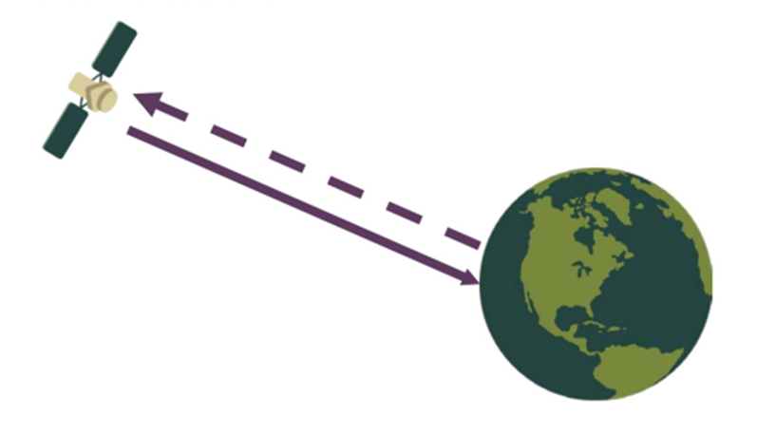
Τύποι αισθητήρων ανάλογα με την πηγή ενέργειας
Παθητικός αισθητήρας
(Πηγή: ARSET).
Ενεργός αισθητήρας
Πηγή: ARSET
Ενεργοί αισθητήρες παρέχουν τη δική τους πηγή ενέργειας για φωτισμό: Πχ. Υψομετρητής λέιζερ, LiDAR, RADAR, Scatterometer, Sounder
Παθητικό τηλεχειριστήριο οι αισθητήρες μετρούν την ενέργεια ακτινοβολίας που αντανακλάται ή εκπέμπεται από το σύστημα της γήινης ατμόσφαιρας ή τις μεταβολές της βαρύτητας από τη Γη. Πχ.: Landsat OLI/TIRS, Terra MODIS, GPM.

Slide 8
Υποενότητα 2.
Απόκτηση δεδομένων τηλεπισκόπησης: Κατανόηση της διαδικασίας απόκτησης δεδομένων τηλεπισκόπησης, συμπεριλαμβανομένων των δορυφορικών και εναέριων εικόνων

Slide 9
Ροή ενός απλού συστήματος τηλεπισκόπησης

Slide 10
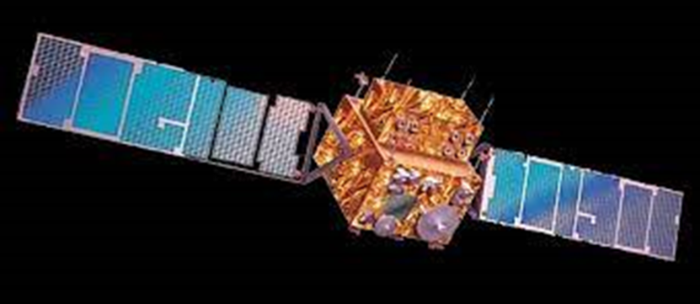
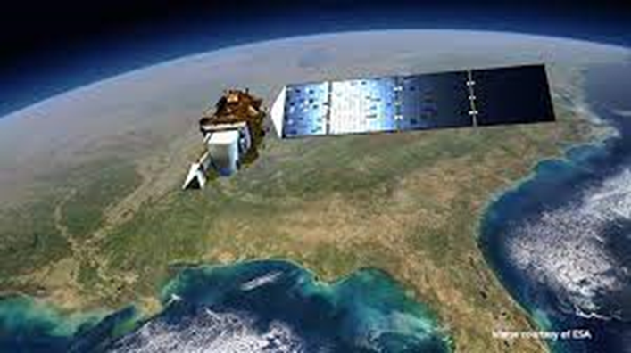
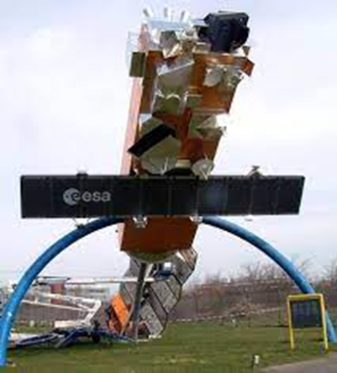
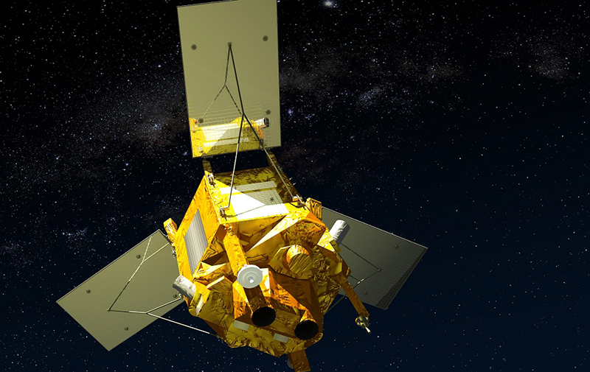
Οι πιο συχνά χρησιμοποιούμενοι δορυφόροι στην τηλεπισκόπηση είναι οι εξής:
IRS
Landsat
Envisat
SPOT

Slide 11
Σύνολο χαρακτηριστικών και συστατικών που
πρέπει να λαμβάνονται υπόψη κατά τη συλλογή δεδομένων μέσω RS
Εικονοστοιχείο: Ένα εικονοστοιχείο είναι μέρος ενός αισθητήρα που συλλέγει φωτόνια ώστε να μπορούν να μετατραπούν σε φωτοηλεκτρόνια.
ΟΠ: Το ΟΠ σημαίνει «ουδέτερη πυκνότητα» που σημαίνει ότι εμποδίζει το φως με ουδέτερο τρόπο χωρίς να αλλάζει το χρώμα του φωτός.
Φασματικό: Η φασματική ανάλυση περιγράφει την ικανότητα ενός αισθητήρα να ορίζει λεπτά διαστήματα μήκους κύματος.
Χωρική: Η χωρική ανάλυση είναι η προβολή ενός στοιχείου ανιχνευτή ή μιας σχισμής στο έδαφος. Με άλλα λόγια, η χωρική ανάλυση του σαρωτή είναι το τμήμα του εδάφους που ανιχνεύεται κάθε στιγμή. Ονομάζεται επίσης στοιχείο ανάλυσης εδάφους (GRE).
Προσωρινή: Η χρονική ανάλυση ορίζεται ως το χρονικό διάστημα που απαιτείται για την επανεπίσκεψη και την απόκτηση δεδομένων για την ίδια ακριβώς θέση.
Ραδιομετρική: Η ραδιομετρική ανάλυση σχετίζεται με το πόσες πληροφορίες γίνονται αντιληπτές από τον αισθητήρα ενός δορυφόρου. Όσο υψηλότερη είναι η ραδιομετρική ανάλυση, τόσο περισσότερες αποχρώσεις του γκρι βλέπει ο χρήστης.

Slide 12
Υποενότητα 3.
Εισαγωγή στην ανάλυση και επεξεργασία δεδομένων.
Εισαγωγή στο λογισμικό επεξεργασίας εικόνας και στις μεθόδους ανάλυσης χωρικών δεδομένων για την εξαγωγή σημαντικών πληροφοριών από εικόνες τηλεπισκόπησης.

Slide 13
Σημαντικές ιδιότητες που πρέπει να λαμβάνονται υπόψη κατά την αναζήτηση δεδομένων RS
Χωρική ανάλυση ή μέγεθος εικονοστοιχείου
Ημερομηνία ή ώρα του έτους/εποχής
Νεφοκάλυψη
Μήκη κύματος για τη μέτρηση διαφορετικών φυσικών ιδιοτήτων
Διαθεσιμότητα ιστορικών δεδομένων
Θόρυβος ή τεχνουργήματα στα δεδομένα

Slide 14
Γενικός τεχνικός αγωγός επεξεργασίας και ανάλυσης μεγάλων δεδομένων RS

Slide 15
Πτυχές που πρέπει να λαμβάνονται υπόψη κατά την επεξεργασία δεδομένων RS
Γεωμετρική (χωρική) - Είναι μια προσέγγιση που επικεντρώνεται στην ακριβή χαρτογράφηση κάθε εικονοστοιχείου στο γεωγραφικό χώρο μέσω τεχνικών όπως η γεωμετρική διόρθωση, η ορθοδιόρθωση, η διόρθωση του εδάφους και η τρισδιάστατη ανακατασκευή, με το αρχικό κρίσιμο βήμα να είναι η καταγραφή της εικόνας - μια διαδικασία που περιλαμβάνει πολυτροπική, πολυχρονική και πολυγωνική ευθυγράμμιση, η οποία επιτυγχάνεται μέσω της εξαγωγής χαρακτηριστικών, της αντιστοίχισης χαρακτηριστικών και της στρέβλωσης της εικόνας.
Ραδιομετρική (φασματική) - η επεξεργασία χαρτογραφεί ή διορθώνει τιμές εικονοστοιχείων από έναν μετρούμενο χώρο σε έναν άλλο, με ή χωρίς δεδομένα αναφοράς, συμπεριλαμβανομένης της αντιστροφής φυσικών παραμέτρων, της απόλυτης και σχετικής ραδιομετρικής διόρθωσης και της ραδιομετρικής κανονικοποίησης.
Κάλυψη σύννεφων - Στον αγωγό των εφαρμογών RS, οι περιοχές που καλύπτονται από σύννεφα θεωρούνται άκυρες και η απόκρυψη σύννεφων είναι ένα σημαντικό βήμα για την οριοθέτηση και την εξαγωγή περιοχών χωρίς σύννεφα (έγκυρων) από εικόνες RS για την ακόλουθη ανάλυση.
Συγχώνευση δεδομένων - είναι ο συνδυασμός πολλαπλών εικόνων (που έχουν ληφθεί μέσω διαφόρων αισθητήρων με διαφορετικές ρυθμίσεις παραμέτρων) για τη δημιουργία μιας ενιαίας εικόνας που συνδυάζει όλες τις σημαντικές πληροφορίες από τις επιμέρους εικόνες. Ως εκ τούτου, οι μέθοδοι σύντηξης δεδομένων παρέχουν στη σύνθετη (συγχωνευμένη) εικόνα συμπληρωματικές πληροφορίες.

Slide 16
Υποενότητα 4:
Εφαρμογές της τηλεπισκόπησης στη γεωργία.
να διερευνήσει παραδείγματα περιπτώσεων που καταδεικνύουν τις πιθανές εφαρμογές της τηλεπισκόπησης στη γεωργία, ιδίως στην αξιολόγηση διαφόρων δεικτών που είναι σημαντικοί για τις γεωργικές πρακτικές

Slide 17
Πληροφορίες που παρέχονται από την RS στο
Γεωργικές πρακτικές
Παρατήρηση και εποπτεία των καλλιεργειών
Παρατήρηση των συνθηκών του εδάφους
Παρακολούθηση των συνθηκών νερού
Πρόβλεψη καιρικών συνθηκών
Παρατήρηση της ποιότητας του αέρα
Γεωργία ακριβείας
Παρακολούθηση και πρόβλεψη κλιματικών αλλαγών

Slide 18
Υποενότητα 5.
Προκλήσεις και περιορισμοί της τηλεπισκόπησης που εφαρμόζεται στη γεωργία

Slide 19
Προκλήσεις και περιορισμοί της τηλεπισκόπησης που εφαρμόζεται στη γεωργία
Περιορισμένη πρόσβαση σε δεδομένα: Περιορισμένη πρόσβαση σε δεδομένα υψηλής ποιότητας. Ορισμένα δεδομένα RS είναι διαθέσιμα μόνο έναντι αμοιβής και μπορεί να είναι δύσκολο για τους αγρότες να έχουν πρόσβαση και να χρησιμοποιούν αυτά τα δεδομένα.
Ερμηνεία των δεδομένων: Η ερμηνεία των δεδομένων RS. Τα δεδομένα μπορεί να είναι πολύπλοκα και οι αγρότες μπορεί να μην έχουν την τεχνογνωσία για να τα ερμηνεύσουν με ακρίβεια.
Νεφοκάλυψη: Η νεφοκάλυψη μπορεί να αποτελέσει σημαντικό εμπόδιο στη λήψη σαφών δεδομένων RS. Τα σύννεφα μπορούν να εμποδίσουν την προβολή της γήινης επιφάνειας, καθιστώντας δύσκολη τη λήψη ακριβών δεδομένων.
Τεχνικοί περιορισμοί: Ορισμένες τεχνολογίες RS έχουν τεχνικούς περιορισμούς. Για παράδειγμα, ορισμένοι αισθητήρες δεν είναι αρκετά ευαίσθητοι για να ανιχνεύσουν ορισμένους τύπους βλάστησης ή ιδιότητες του εδάφους.

Slide 20
Συμπέρασμα
Η τηλεπισκόπηση είναι μια τεχνολογία που χρησιμοποιείται όλο και περισσότερο σε πολλούς τομείς. Από την τοπογραφία, τη χαρτογραφία, τον έλεγχο των φυσικών φαινομένων, ακόμη και την παρακολούθηση των φυσικών καταστροφών. Ωστόσο, μία από τις χρήσεις που αυξάνεται συνεχώς είναι η γεωργία. Από την επιλογή της χρήσης της καλλιέργειας που πρόκειται να παραχθεί, με βάση τα κλιματικά και εδαφικά χαρακτηριστικά, συμπεριλαμβανομένου του ελέγχου της ίδιας της καλλιέργειας από φυτοϋγειονομική άποψη και την ανάπτυξή της μέχρι τον προσδιορισμό της ιδανικής ώρας συγκομιδής. Ωστόσο, η τεχνική αυτή απαιτεί μεγάλο όγκο εξοπλισμού και τεχνογνωσίας που δεν είναι διαθέσιμη σε όλους. Για να μπορέσουμε να τη χρησιμοποιήσουμε, πρέπει να έχουμε πρόσβαση σε πληροφορίες που παρέχονται από δορυφόρους και οι οποίες στη συνέχεια πρέπει να επεξεργαστούν ώστε να μπορούν να χρησιμοποιηθούν από τους αγρότες.
Από την άλλη πλευρά, τα δεδομένα που λαμβάνονται από την RS επιτρέπουν τη χρήση τους από διάφορους επαγγελματίες για διαφορετικούς σκοπούς. Τα δεδομένα αυτά, μετά την επεξεργασία τους, μπορούν να χρησιμοποιηθούν όχι μόνο από τους αγρότες αλλά και από τους μετεωρολόγους, ώστε να είναι σε θέση να προλαμβάνουν και να προειδοποιούν για διάφορες φυσικές καταστροφές. Επιπλέον, μπορούν να κάνουν μια πιο λεπτομερή αξιολόγηση της κλιματικής αλλαγής.
Παρά το γεγονός ότι πρόκειται για μια τεχνική που χρησιμοποιείται εδώ και πολλές δεκαετίες, συνεχίζει να εξελίσσεται και να βελτιώνεται, επιτρέποντας την ευκολότερη και καλύτερη χρήση της. Ενώ στην αρχή χρησιμοποιούσαν φωτογραφικές κάμερες τοποθετημένες σε αερόστατα θερμού αέρα ή ακόμα και περιστέρια, τώρα χρησιμοποιούν δορυφόρους και προγράμματα υπολογιστών που επιτρέπουν την οπτικοποίηση και την ανάλυση του εδάφους. Ωστόσο, η βελτίωση αυτή συνεχίζεται τόσο ως προς την ποιότητα των εικόνων όσο και ως προς την επεξεργασία τους για τη διευκόλυνση της χρήσης τους.

